Slide 1


Azure Congnitive Services na prática
27/04/2019

Slide 2

Thanks for coming to the
Salvador - Brasil

Slide 3











A BIG thank you to the 2019 Global Sponsors!

Slide 4



Connect with PASS
Sign up for a free membership today at:
pass.org
#sqlpass

Slide 5

Apresentação
Anderson Souza
+8 XP TI
Analista de sistemas na Rede Jesuíta de Educação
Co-Leader Admin - SQL Bahia(PASS Group)
Mais TI Jornal Atarde
Dev .NET desde 2013
SQL Server, Totvs produto RM
Ionic Framework

Slide 6
Conteúdo
O que são Serviços Cognitivos?
Quem é o Azure Cognitive Services?
Recursos
Cases de sucesso
Demo – Implementação da API do ACS

Slide 7
O que é Cognição?

Slide 8


Slide 9
Conceito de Cognição
Cognição é uma função psicológica atuante na aquisição do conhecimento e se dá através de alguns processos, como a percepção, a atenção, associação, memória, raciocínio, juízo, imaginação, pensamento e linguagem.

Slide 10


Slide 11
Computação Cognitiva
A computação cognitiva (CC) é a utilização da inteligência computacional (IC) para auxiliar na tomada de decisão humana, caracterizada por capacidades não-supervisionadas de aprendizado e interação em tempo real.

Slide 12


Slide 13
O que são Serviços Cognitivos?
Mudança de paradigma da computação
AI - Machine Learning
Dados contextuais
Aquisição de conhecimento

Slide 14
O que são Serviços Cognitivos?
Técnicas:
Reconhecimento de fala
Análise de Sentimento
Detecção de Face
Avaliação de Riscos
Detecção de Fraude
Recomendações comportamentais
Entre outros...

Slide 15
Quem é o Azure Cognitive Services?
Os Serviços Cognitivos do Azure são APIs, SDKs e serviços disponíveis para ajudar os desenvolvedores a criar aplicativos inteligentes sem ter conhecimentos ou conhecimentos diretos em IA ou ciência de dados.

Slide 16
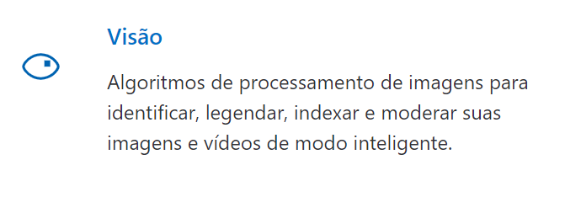
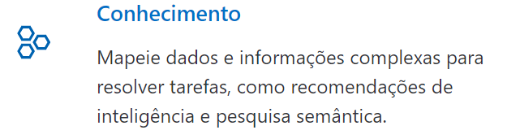
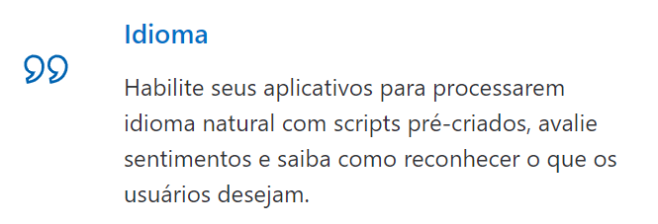
Recursos do Azure Cognitive Services

Slide 17
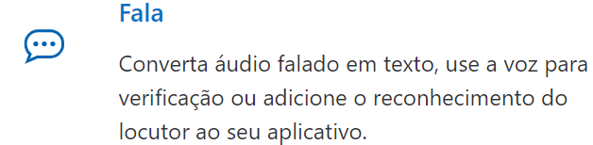
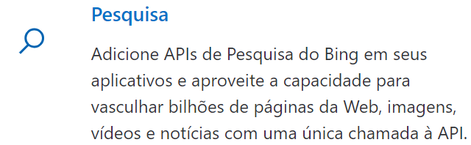
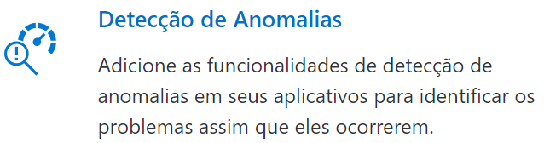
Recursos do Azure Cognitive Services

Slide 18








Recursos do Azure Cognitive Services
Rest API:

Slide 19

Recursos do Azure Cognitive Services
SDK:

Slide 20

Recursos do Azure Cognitive Services

Slide 21
Legal, mas, e na prática?

Slide 22


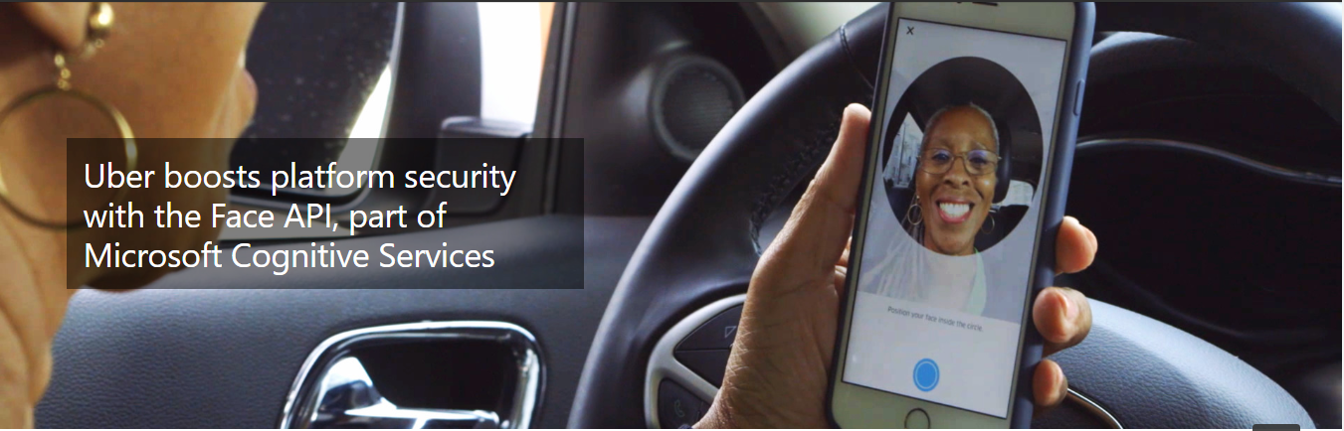
Cases do Azure Cognitive Services
Aprimore a segurança com um rosto
Notes:
Milhões de pessoas em todo o mundo adotaram o Uber como um novo meio de transporte confiável e renda flexível. Para proteger contra fraudes e melhorar a tranquilidade do condutor e do condutor, o Uber usa a Face API, parte do Microsoft Cognitive Services, para ajudar a garantir que o condutor que usa o aplicativo corresponda ao que consta no cadastro. A etapa de verificação extra é rápida, funciona em todos os smartphones e em pouca luz e é dimensionada para mais de um milhão de parceiros. Usando a Face API, o Uber economizou meses de trabalho de desenvolvimento, tempo que poderia dedicar à adaptação da experiência do usuário.

Slide 23


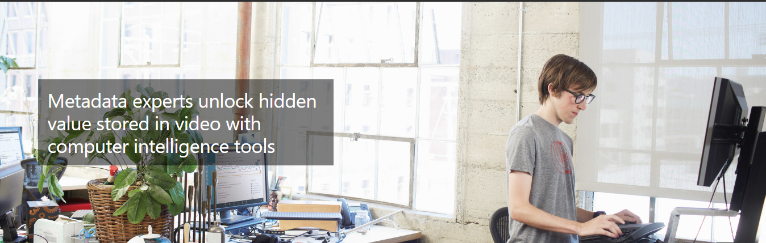
Cases do Azure Cognitive Services
Expresse momentos dramáticos instantaneamente
Notes:
O GrayMeta ajuda as empresas a entender os depósitos acumulados de dados digitais em constante expansão. Seu produto Plataforma GrayMeta coleta e organiza metadados do depósito digital de uma empresa e, com as APIs do Microsoft Cognitive Services, também pode analisar arquivos de vídeo e determinar quem é o que está contido neles. Esse é um benefício importante para os clientes de mídia e de radiodifusão da empresa, que agora podem entender e localizar facilmente o conteúdo que possuem e fazer uso total de seus ativos digitais.

Slide 24


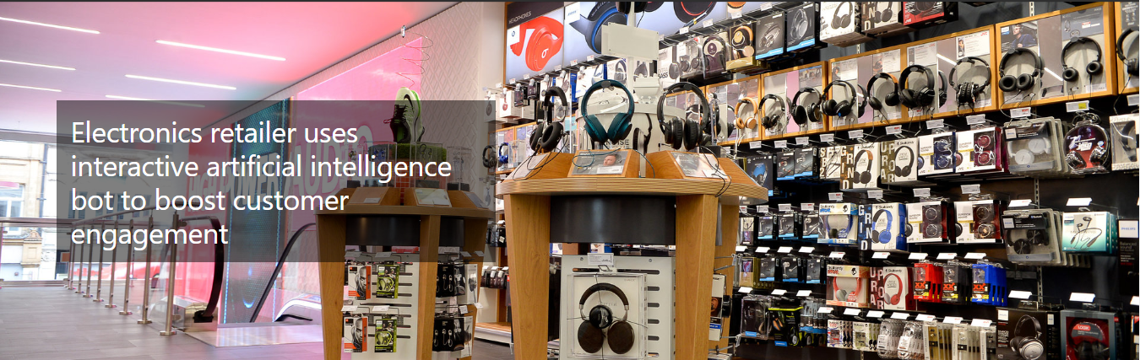
Cases do Azure Cognitive Services
Envolva os clientes por chat
Notes:
Desde a pesquisa antes de uma visita à loja até a comparação de preços e a leitura de comentários na borda da prateleira, os clientes da Dixons Carphone usam a Internet como parte central de sua experiência de compra. Para melhorar essa experiência, a empresa decidiu explorar a inteligência artificial usando o Microsoft Bot Framework e o Microsoft Cognitive Services para criar um bot conversacional. Denominado Cami, o bot responde a perguntas através do site da marca Currys da empresa e do Facebook Messenger para ajudar clientes e colegas a pesquisar, encontrar e salvar produtos e verificar o estoque, o que proporciona experiências consistentes on-line e na loja.

Slide 25


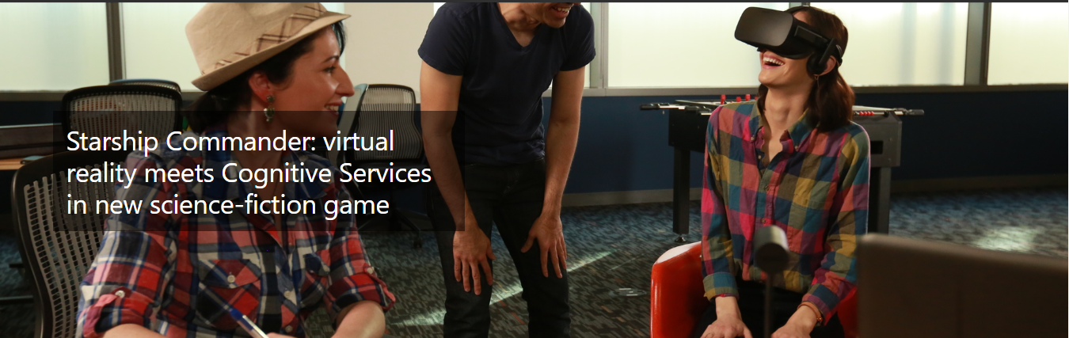
Cases do Azure Cognitive Services
Permita interações de voz excelentes com a personalização da fala
Notes:
Com o objetivo de criar a experiência mais convincente e realista possível, o Human Interact construiu seu jogo de realidade virtual, o Comandante de Naves Espaciais, em torno da fala humana. Para fornecer reconhecimento de fala de baixa latência e alta qualidade, a empresa escolheu o Serviço de fala personalizado (anteriormente CRIS) da Microsoft Cognitive Services. Adicionando o Custom Speech Service para o jogo foi rápido e fácil, e o reconhecimento de fala é altamente preciso, especialmente em face do ruído de fundo e vários estilos de fala. O resultado é uma dramatização envolvente e imersiva.

Slide 26
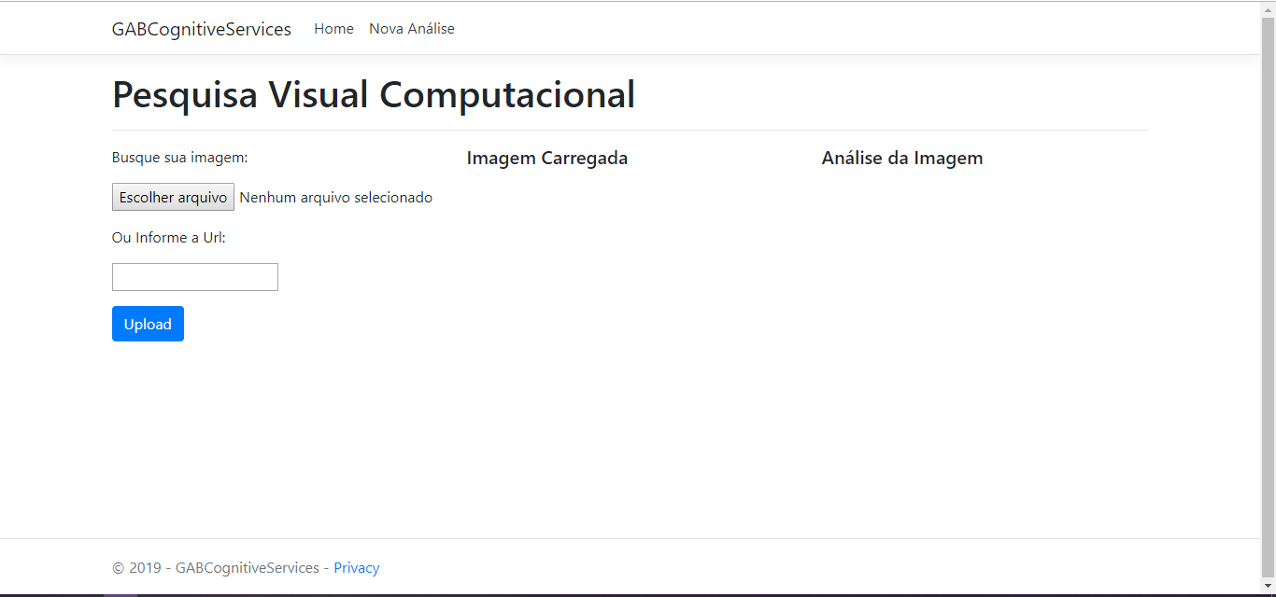
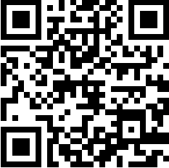
Demo – implementação da API do ACS
http://globalazurebc2019web.azurewebsites.net/

Slide 27
Duvidas?

Slide 28
/andersonfluz

